Slide 1
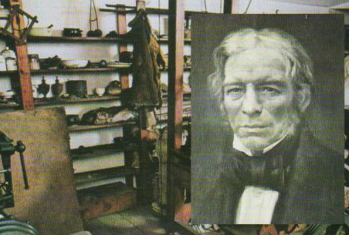
Явление электромагнитной индукции.
«Счастливая случайность
выпадает лишь на
одну долю подготовленного
ума».
Л.Пастернак

Slide 2

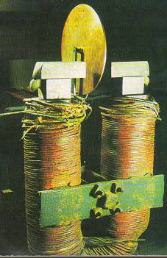
Открытие электромагнитной индукции.
«Самым великим моим открытием было открытие Фарадея»
Гэмфри Дэви

Slide 3
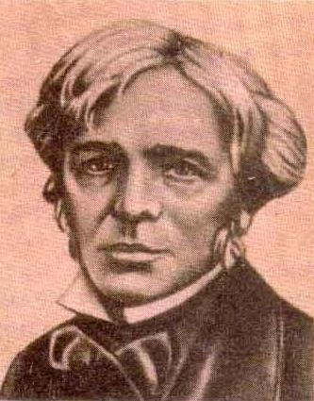
Майкл Фарадей
1791 – 1867 г.г., английский физик,
Почетный член Петербургской
Академии Наук (1830),
Основоположник учения об электромагнитном поле; ввел понятия «электрическое» и «магнитное поле»;
высказал идею существования
электромагнитных волн.
1821 год: «Превратить магнетизм в электричество».
1931 год – получил электрический ток с помощью магнитного поля

Slide 4
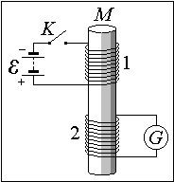
Опыт М. Фарадея.
29 августа 1831 года
«На широкую деревянную катушку была намотана медная проволока длиной в 203 фута и между витками её намотана проволока такой же длины, изолированная от первой хлопчатобумажной нитью.
Одна из этих спиралей была соединена с гальванометром, другая – с сильной батареей… При замыкании цепи наблюдалось внезапное, но чрезвычайно слабое действие на гальванометре, и то же самое действие замечалось при прекращении тока. При непрерывном же прохождении тока через одну из спиралей не удалось обнаружить отклонения стрелки гальванометра…»

Slide 5
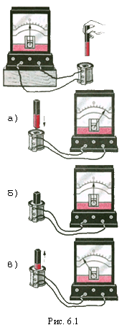
17 октября 1831 года
Электрический ток возникал тогда,
когда проводник оказывался
в области действия
переменного магнитного поля.

Slide 6
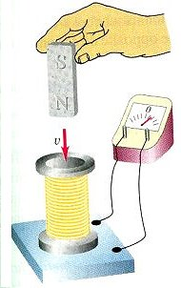
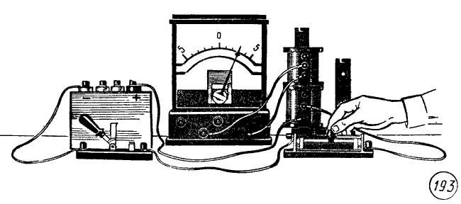
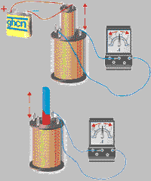
Электромагнитная индукция – физическое явление, заключающееся в возникновении вихревого электрического поля, вызывающего электрический ток в замкнутом контуре при изменении потока магнитной индукции через поверхность, ограниченную этим контуром. Возникающий при этом ток называют индукционным.

Slide 7
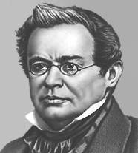
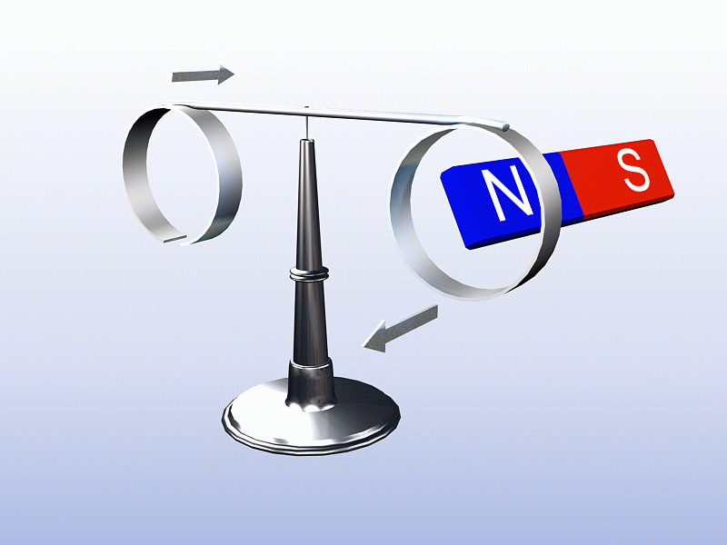
Направление индукционного тока
Правило Ленца
Индукционный ток всегда имеет такое направление, при котором возникает противодействие причинам, его породившим.
Э.Х. Ленц
1804 – 1865 г.г.,
академик, ректор
Петербургского
Университета

Slide 8
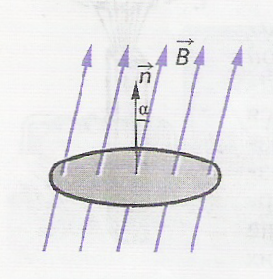
Магнитный поток
Магнитным потоком Ф через поверхность площадью S называют величину, равную произведения модуля вектора магнитной индукции В на площадь S и косинус угла α между векторами В и n.
Ф=ВS cosα
Ф=В_{n} S

Slide 9
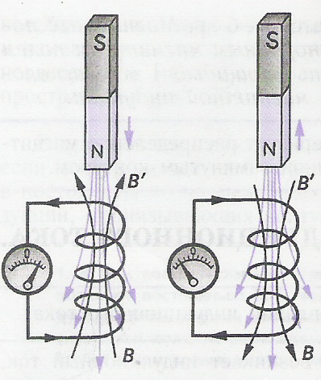
Алгоритм определения направления индукционного тока
1. Определить направление линий индукции внешнего поля В(выходят из N и входят в S).
2. Определить, увеличивается или уменьшается магнитный поток через контур (если магнит вдвигается в кольцо, то ∆Ф>0, если выдвигается, то ∆Ф<0).
3. Определить направление линий индукции магнитного поля В′, созданного индукционным током (если ∆Ф>0, то линии В и В′ направлены в противоположные стороны; если ∆Ф<0, то линии В и В′ сонаправлены).
4. Пользуясь правилом буравчика (правой руки), определить направление индукционного тока.
∆Ф
характеризуется изменением
числа линий В, пронизывающих
контур.

Slide 10
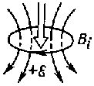
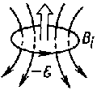
Закон электромагнитной индукции.
При всяком изменении магнитного потока через проводящий контур в этом контуре возникает электрический ток.
ЭДС индукции в замкнутом контуре равна скорости изменения магнитного потока через площадь, ограниченную этим контуром.
Ток в контуре имеет положительное направление при убывании внешнего магнитного потока.

Slide 11
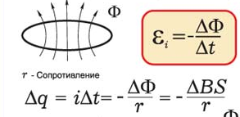
ЭДС электромагнитной индукции в замкнутом контуре численно равна и противоположна по знаку скорости изменения магнитного потока через поверхность, ограниченную этим контуром.

Slide 12
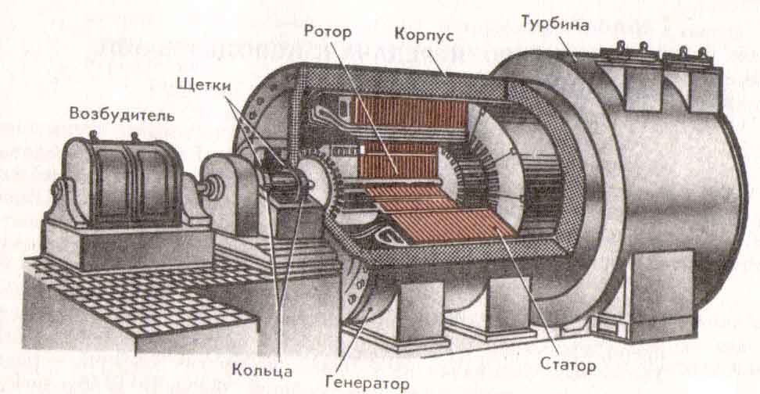
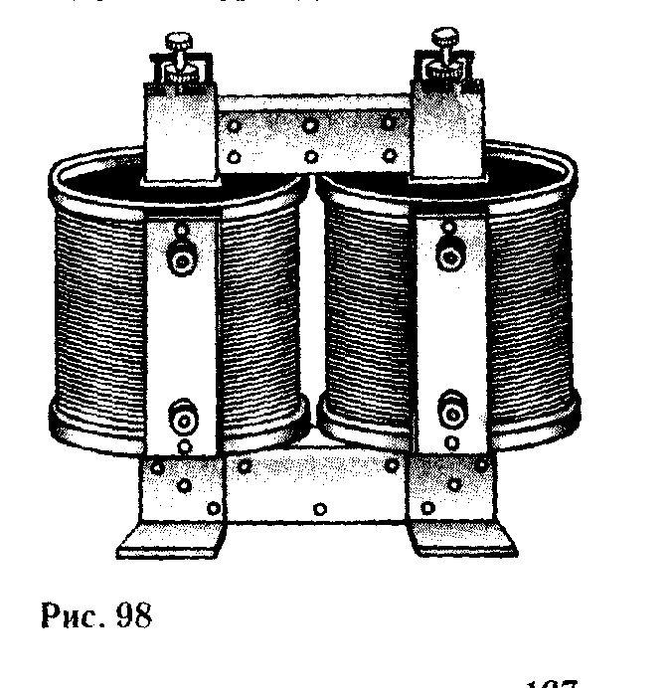
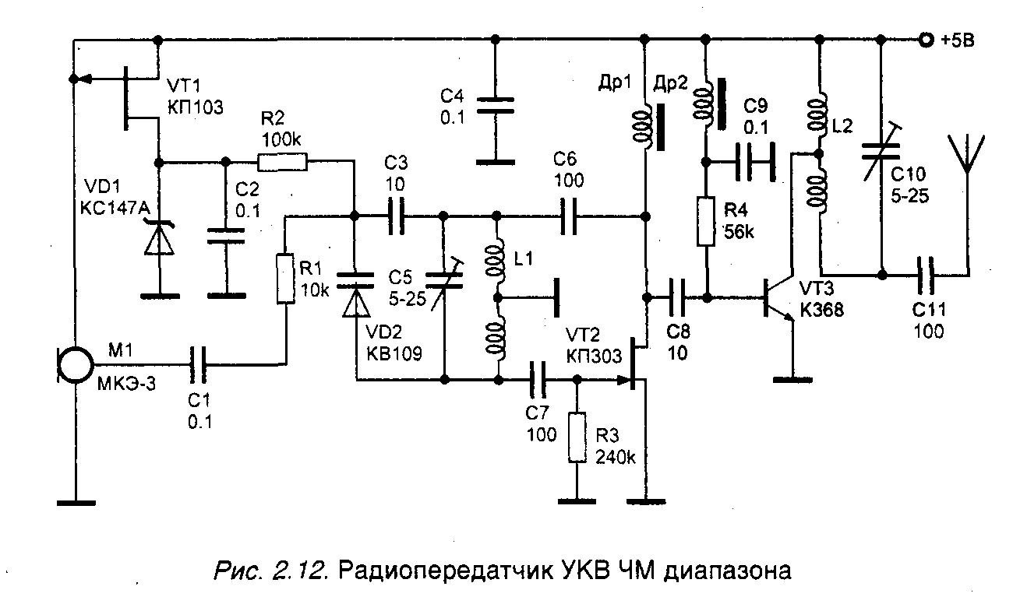
ПРИМЕНЕНИЕ
Производство электрической энергии
Преобразование
тока
Радиотехника

